Slide 1
Il fenomeno mafioso
Realizzato dagli alunni della III D
Tutor: Professoressa Costanza Teodosia Potenza

Slide 2
Per iniziare una breve introduzione
Lo stato ha due funzioni essenziali: fornire servizi alla popolazione e garantire i
diritti dei cittadini. Quando lo stato si dimostra incapace di svolgere queste
funzioni nasce il fenomeno del clientelismo: i cittadini, per vedere riconosciuti
i propri diritti, non si rivolgono allo stato ma a personaggi potenti, ai quali
offrono il proprio sostegno in cambio di favori e protezione.
La mafia si presenta capace di soddisfare quei bisogni primari che lo Stato trascura.
Essa svolge due funzioni:
fa avere come favore ciò che spetterebbe come diritto o che non spetterebbe affatto;
è garante degli interessi dei propri affiliati e dei propri clienti, anche quando questi interessi vanno contro la legge.

Slide 3
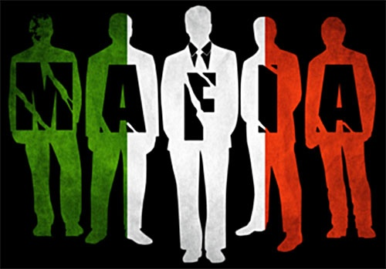
“La mafia uccide, il silenzio pure.”
(Peppino Impastato)

Slide 4
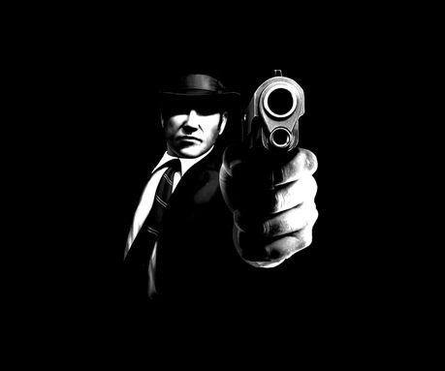
Che cos’è la mafia
La mafia è un’organizzazione malavitosa, caratteristica della Sicilia, che ha una struttura piramidale e che si configura come un sovrastato, cioè una sorta di stato, indipendente, all’interno di un altro stato, quello riconosciuto nazionale, con il quale entra talvolta in conflitto, oppure in compromesso. Il termine mafia deriva dal toscano «maffia» cioè miseria, ostentazione vistosa.

Slide 5
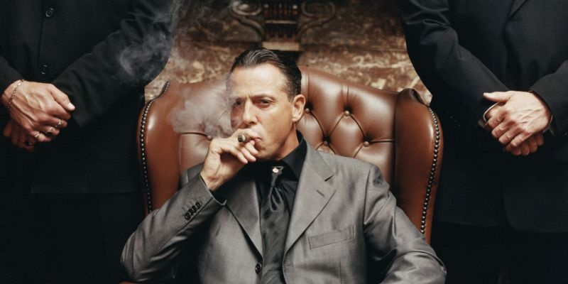
Chi sono i mafiosi
Uomo d’onore è colui che è in grado di farsi rispettare perché sa esercitare la violenza. Gli stessi mafiosi si definiscono “uomini d’onore”: il termine mafia è estraneo alla loro cultura, anzi è un’accusa infamante. La sua connotazione è negativa in quanto sinonimo di delinquenza e criminalità, mentre l’immagine che di sé tendono a dare i mafiosi è quella di tutori della buona convivenza civile, di gente che risolve i problemi, di amministratori della giustizia, di specialisti nella soluzione di conflitti.

Slide 6
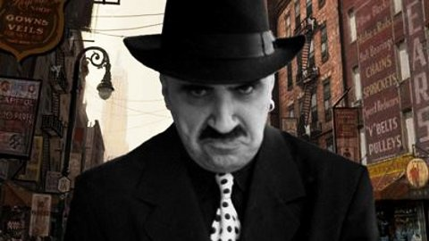
Come si sceglie un mafioso
Prima di ottenere formalmente la qualità di uomo d’onore, il soggetto sotto osservazione viene selezionato da un altro uomo d’onore, il quale assume ogni informazione utile sulla sua famiglia, sulle parentele e sulle frequentazioni del prescelto (essenziale è la mancanza di legami con magistrati o appartenenti alle forze dell’ordine), ne esamina il comportamento, ne valuta le "qualità" dimostrate in occasioni di azioni criminose chiaramente commissionate e portate a termine durante il periodo di osservazione. Dopo aver acquisito la certezza che la persona così individuata abbia tutti i requisiti per entrare a pieno titolo nell’organizzazione, il garante chiede al rappresentante della propria famiglia l’autorizzazione a renderlo partecipe delle attività svolte nell’interesse della mafia.

Slide 7
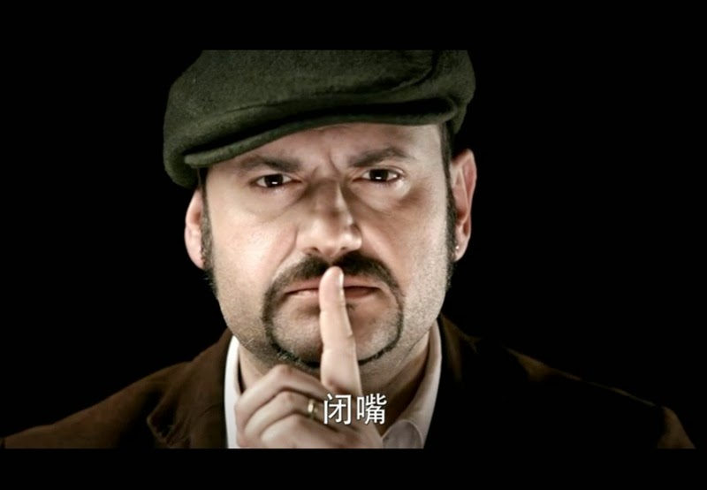
I codici mafiosi
Le più recenti indagini su alcune famiglie mafiose hanno evidenziato un perfezionamento dei linguaggi e dei codici utilizzati dagli uomini d’onore per comunicare: si è preferito ridurre al minimo la comunicazione verbale, enfatizzando le potenzialità simbolico -significative dei gesti, degli sguardi, del non detto.
Alla parola è sempre preferibile il silenzio che deve essere rispettato anche dai capi. L’uso limitato della parola consente un controllo più serrato dei membri dell’organizzazione e una minore esposizione alla violazione delle regole. Il peggior tradimento è l’infamia. Infame è colui che parla, colui che viola la regola del silenzio, lasciando emergere ciò che deve essere taciuto, anche il semplice dissenso.

Slide 8
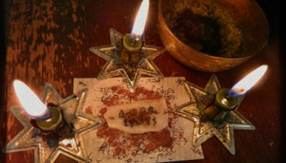
I riti di iniziazione
La ritualità è sempre stata di rilievo nelle organizzazioni criminali. Il giuramento di sangue o patto segue diversi riti predisposti dal capo.
In generale il patto di sangue ha lo scopo di mischiare il sangue per entrare simbolicamente in un rapporto di parentela con l'altro. E’ utilizzato quando è richiesta la lealtà di coloro che aderiscono all'accordo e nel momento in cui il rispetto del patto non può essere garantito da norme giuridiche oppure perché il patto è di natura criminale o comunque illegittima e quindi non può avere l'avallo della legge. Il patto di sangue ha anche un'altra valenza simbolica: come tutte le parentele si estingue solo con la morte. Quindi ai contraenti è richiesta fedeltà eterna,“vita natural durante”.
Viene tagliata la carne dei contraenti, mescolato il sangue e poi bevuto assieme con il
vino. La cicatrice prodotta dalle ferite è il segno tangibile del loro patto.

Slide 9
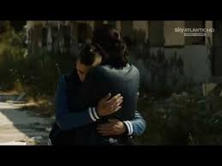
Patti di sangue della Camorra
La Nuova Camorra Organizzata suggella il legame tra gli adepti con un suggestivo “giuramento di sangue”: esso comincia con il “battesimo” del luogo in cui viene svolto il giuramento pronunciando speciali parole, segue un’incisione che il padrino compie col coltello sulla punta del dito indice destro dell’iniziato e sul suo dito indice, toccandosi col sangue. Un abbraccio fra “cumpare” e “cumpariello”, conclude la fine del rito di iniziazione.

Slide 10
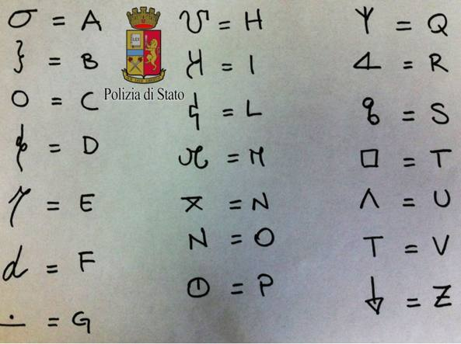
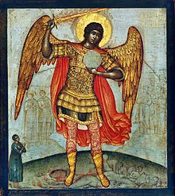
Patti di sangue della ‘Ndrangheta
Nella 'ndrangheta si viene battezzati con un rito preciso, che può avvenire automaticamente, poco dopo la nascita se si tratta del figlio di un importante esponente dell'organizzazione (in questo caso, finché il bambino non raggiungerà i quattordici anni, età minima per entrare nella 'ndrangheta, si dirà che il piccolo è "mezzo dentro e mezzo fuori"), oppure con un giuramento, per il quale garantisce con la vita il mafioso che presenta il novizio, giurando nel nome ”di nostro Signore Gesù Cristo”.
Il battesimo dura tutta la vita e a uno sgarro paga la famiglia.
In seguito sono introdotti alla conoscenza dei codici comunicativi.

Slide 11
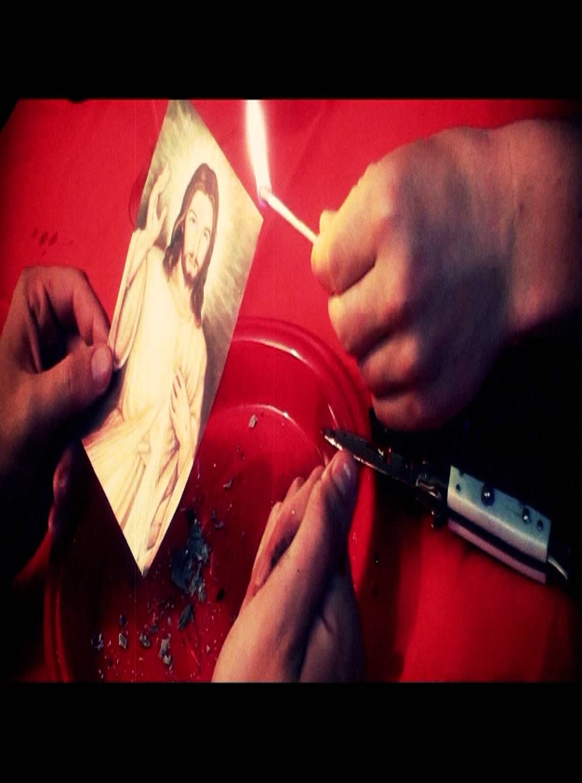
La “punciuta” di Cosa Nostra
La persona che deve essere iniziata viene condotta in una stanza alla presenza di tutti i componenti della famiglia. La cerimonia inizia con la Punciuta, vale a dire con la puntura dell'indice della mano che l'iniziato utilizza per sparare, con una spina di arancio amaro o, a seconda del clan mafioso, con un'apposita spilla d'oro.
Il sangue fuoriuscito viene usato per imbrattare un'immaginetta sacra a cui in seguito viene dato fuoco mentre il nuovo affiliato la tiene tra le mani e pronuncia un giuramento solenne: ”Giuro di essere fedele a cosa nostra. Se dovessi tradire le mie carni devono bruciare come brucia questa immagine”.
Successivamente, vengono ricordati al nuovo affiliato gli obblighi che dovranno essere rigorosamente rispettati:
non desiderare la donna di altri uomini d'onore;
non rubare agli altri affiliati;
non sfruttare la prostituzione;
non uccidere altri uomini d'onore;
evitare la delazione alla polizia;
mantenere con gli estranei il silenzio assoluto su Cosa Nostra;
non presentarsi mai da soli ad un altro uomo d'onore estraneo, poiché è necessaria la presentazione rituale da parte di un terzo uomo d'onore che conosca entrambi e garantisca la rispettiva appartenenza a Cosa Nostra

Slide 12
Gerarchia mafiosa
Boss
Consigliere
Underboss
Caporegime
Caporegime
Caporegime
Soldiers
Soldiers
Soldiers
Associates

Slide 13
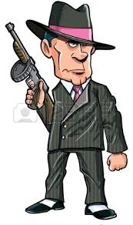
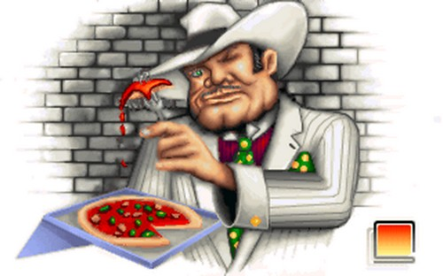
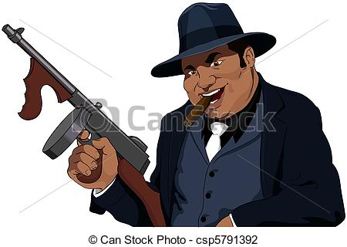
La struttura
Capo
Tutti i membri di una famiglia eleggono il proprio capo, detto anche “boss”, il quale nomina un sottocapo e uno o più capidecina, in base alle dimensioni della famiglia.
Vicecapo
Il ruolo del sottocapo o vicecapo può somigliare a quello di un intermediario, ma è molto spesso associato anche al comando di un'operazione che non richiede l'intervento diretto del capo. In assenza del rappresentante il vicecapo diviene automaticamente il reggente dell'intera cosca.
Consigliere
Il braccio destro del rappresentante è sicuramente il consigliere, che viene chiamato a dare consigli al capo e a tutti i membri della Famiglia; il numero dei consiglieri (da un minimo di uno a un massimo di tre), dipende dalla dimensione della Famiglia. Solitamente il consigliere è un affiliato anziano della famiglia e in alcuni casi le figure del consigliere e del vicecapo coincidono.

Slide 14
Capodecina
Il capodecina (o caporegime) è nominato dal capofamiglia e funge da tramite tra il rappresentante e i soldati: essi coordinano gli affiliati e gli avvicinati alla famiglia.
Soldato
Il “soldato” o “uomo d'onore”, è un membro della famiglia ritualmente affiliato che ha un peso indipendentemente dalla carica che può ricoprire nella famiglia. I soldati eleggono il rappresentante della propria famiglia e si occupano di svolgere le attività che gli impartisce il loro capodecina (dall'esecuzione di omicidi al traffico di droga, dalle operazioni di usura al racket delle estorsioni e alla relativa riscossione dei soldi).
Avvicinato
Ogni membro di una famiglia collabora con uno o più aspiranti mafiosi solitamente chiamati “avvicinati”, i quali, in quanto possibili candidati all'affiliazione, vengono messi alla prova per saggiare la loro affidabilità. Ad essi vengono fatte compiere numerose commissioni: estorsioni, contrabbando e riscossione dei soldi del racket, trasporto di armi da un covo all'altro, esecuzione di omicidi o furti di automobili e moto per compiere atti delittuosi. La posizione di avvicinato può durare diversi anni o anche per sempre.

Slide 15
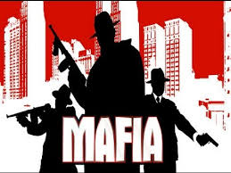
Le origini della mafia
La mafia ha origine in Sicilia nella seconda metà dell’ Ottocento. I nobili, per difendere le loro immense proprietà terriere (i latifondi), si affidavano a «campieri» e a «gabellotti», ovvero uomini di fiducia che riscuotevano le «gabelle», una sorta di tasse. Campieri e gabellotti svolgevano il loro compito senza controllo, colpendo la popolazione più povera con intimidazioni varie, quali distruzione dei raccolti, imposizione di tangenti. Spesso i contadini non potendo pagare erano costretti a cedere la terra. Così campieri e gabellotti, divenuti a loro volta proprietari terrieri, rivolsero le loro intimidazioni anche contro i nobili, iniziarono a differenziare le attività e diedero vita a gruppi organizzati. Man mano gli interessi mafiosi si spostarono dalle campagne alle città.

Slide 16
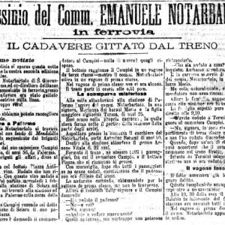
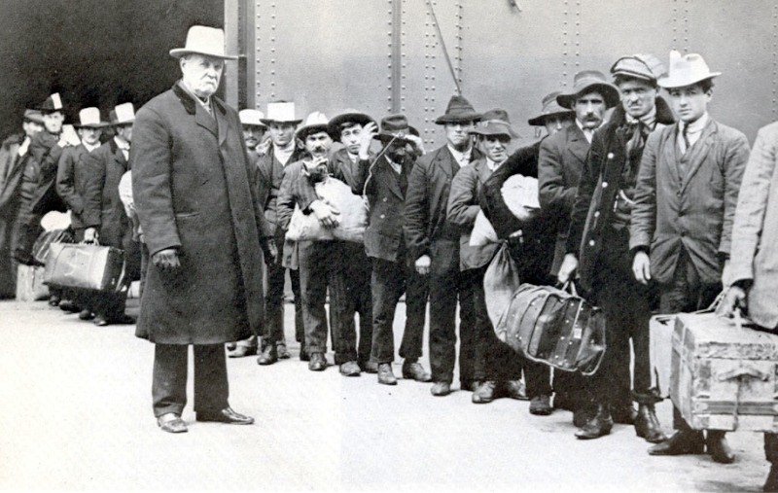
Con l’ Unità d’ Italia, la mafia si inserì nell’attività politica, favorendo l’elezione di determinati candidati. Ma fu soprattutto dopo il 1893, con l’assassinio del direttore del Banco di Sicilia Emanuele Notarbartolo e il successivo processo che vide imputato come mandante il deputato Raffaele Palizzolo, che il fenomeno assunse rilevanza nazionale, svelando i suoi stretti intrecci con la politica. Questi legami si intensificarono all’inizio del Novecento, mentre la mafia varcava l’oceano inserendosi, tramite le comunità emigrate, in America.

Slide 17
Tra la fine dell’800 e gli inizi dell’900, a causa della grave crisi agricola che investì tutta l’Europa, particolarmente l’area mediterranea, un’imponente massa di contadini siciliani emigrò nel “Nuovo Mondo”, soprattutto negli Stati Uniti.
A seguito di questo esodo la mafia fu trapiantata negli Stati Uniti dove assunse peculiari caratteristiche: si chiamò “Mano Nera” o “Cosa Nostra”, ma non rinunciò ad intrattenere strettissimi rapporti con la mafia siciliana.
Per comprendere fino a che punto la mafia avesse affondato le radici nel tessuto culturale siciliano, basti pensare che molto spesso il viaggio delle famiglie contadine verso il Nuovo Mondo era pagato dalla mafia stessa, che poi pretendeva tangenti al momento della sistemazione in America.
Negli Stati Uniti la nuova organizzazione mafiosa assunse ben presto caratteristiche gangsteristiche e, sfruttando il periodo del “proibizionismo”, incrementò i suoi proventi illeciti con il contrabbando degli alcolici.

Slide 18
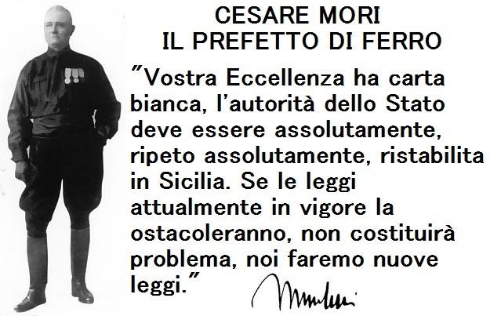
Nel 1926 il nascente regime fascista affrontò la questione, inviando a Palermo il prefetto Cesare Mori e investendolo di poteri straordinari per debellare la rete mafiosa, che fu colpita, ma non estirpata. Infatti, quando molti esponenti della mafia italo-americana sbarcarono in Sicilia nel luglio 1943, assieme alle truppe statunitensi, la rete fu rapidamente ricostituita. La mafia riemerse, ancora più forte, dopo la fine della guerra, nel neonato stato repubblicano, usata come strumento della reazione padronale nei confronti del movimento contadino in lotta contro il latifondismo a favore dell’occupazione delle terre incolte.

Slide 19
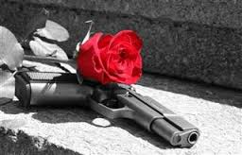
Il periodo post bellico, caratterizzato da torbide trame tra mafie, risorgente banditismo e determinati interessi politici, offrì alla mafia siciliana l’occasione di rinforzarsi e di allargare i suoi interessi fino ad occuparsi dello spaccio di droga e del racket nel commercio, nei mercati generali, nell’industria e nell’edilizia.
Negli anni ’60, definiti gli anni del “boom” economico, una nuova mafia, trasferitasi dalle campagne in città per il controllo diretto dell’edilizia e degli appalti pubblici, più spietata e sbrigativa di quella tradizionale, cominciò a contendere alla mafia “storica” il controllo del territorio, prima a colpi di lupara e poi a raffiche di mitra e utilizzando automobili cariche di tritolo.

Slide 20
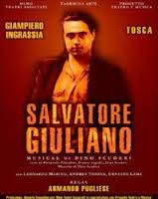
Il 1° maggio 1947 ci fu la prima strage mafiosa dell’Italia repubblicana: a Portella della Ginestra, località vicino Palermo, il bandito Salvatore Giuliano aprì il fuoco su una folla di duemila contadini che si erano riuniti per festeggiare il primo maggio, la festa dei lavoratori. All’origine di questa prima strage c’era già l’oscuro intreccio tra mafia e politica che ha segnato tante terribili pagine della nostra storia. A partire dagli anni Cinquanta del Novecento, le attività della mafia si estesero al controllo della società anche attraverso gli enti pubblici, nei quali la mafia si era inserita.

Slide 21
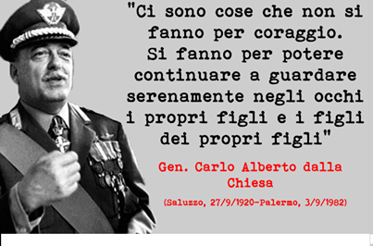
Negli anni Settanta la mafia impose il suo controllo sul traffico dell’eroina e, con la complicità di banchieri, amministratori pubblici, uomini politici, riciclò il denaro sporco proveniente da questi traffici illeciti in attività nel campo dell’edilizia e della finanza. L’estendersi degli interessi mafiosi scatenò una serie di cruente lotte interne all’organizzazione, da cui uscì vincitore il gruppo dei «corleonesi» guidato da Salvatore Riina e Bernardo Provenzano. Questi, a partire dalla fine degli anni ’70, di fronte ai primi segnali di reazione da parte dei poteri pubblici, reagirono scatenando un’autentica guerra allo Stato che provocò molte vittime illustri, culminando, nel 1982, nell’uccisione del prefetto di Palermo Carlo Alberto dalla Chiesa.

Slide 22
Le Azioni della Mafia

Slide 23
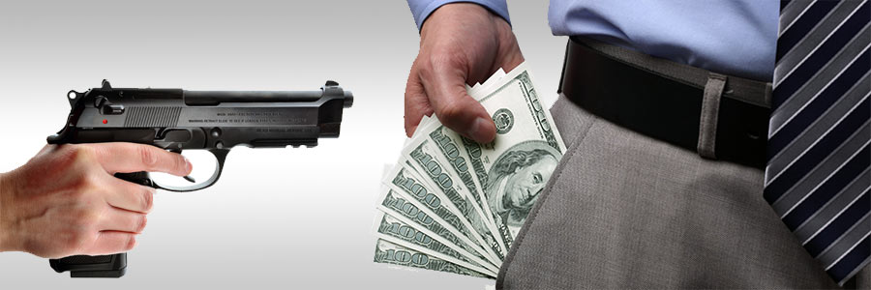
Il “pizzo”
L’estorsione è una delle principali attività illecite delle organizzazioni mafiose e, più che una fonte di sostentamento per il mantenimento della mafia, ha prevalentemente lo scopo di mantenere alto il livello di paura e rispetto dei cittadini di quel determinato quartiere o centro abitato in mano a una famiglia mafiosa. La sua diffusione è talmente capillare da essere paragonata a una vera e propria tassa, un tributo illegale pagato dagli imprenditori come contropartita per poter continuare a lavorare.

Slide 24
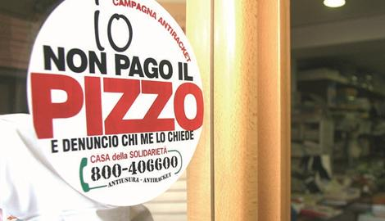
Le caratteristiche attraverso cui avviene l’avvicinamento dell’imprenditore da parte degli emissari dell’organizzazione mafiosa seguono un rituale noto e documentato: chi si rifiuta di pagare la tassa perde la sua attività attraverso incendi dolosi e sabotaggi di vario tipo, a volte, soprattutto quando l’imprenditore cerca aiuto nelle forze dell’ordine, può essere ucciso. Il capitale accumulato con l’attività estorsiva viene gestito e utilizzato per vari scopi: per dare assistenza ai detenuti mafiosi e ai loro famigliari, per supportare finanziariamente i latitanti, per garantire un minimo provento ai consociati, per il pagamento di spese legali e processuali e per altre attività illecite.

Slide 25
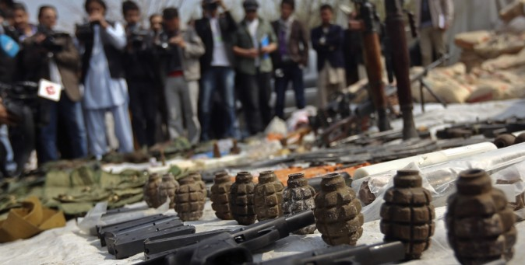
Traffici illeciti
Accanto alle attività di estorsione e di controllo politico-militare del territorio vi sono quelle del controllo dei traffici di droga, armi, e esseri umani (soprattutto donne per il mercato della prostituzione).
Le attività economiche illecite vengono svolte con criteri di mercato, sia pure un mercato del tutto particolare come quello della produzione e distribuzione di beni che devono circolare in maniera occulta per sfuggire alla sanzione della legge. Spesso vi sono vere e proprie riunioni preventive per discutere delle modalità di pagamento e controllare la qualità della merce, che entra ed esce dal territorio italiano attraverso tecniche sempre più fini e mezzi specializzati. I traffici illeciti sono l’attività onerosa delle organizzazioni, soprattutto per quanto riguarda la droga, considerando anche la sua capillare diffusione in ambienti lontani da quelli dei mafiosi ma che comunque si servono di questi, pagando un caro prezzo, per farne uso.

Slide 26
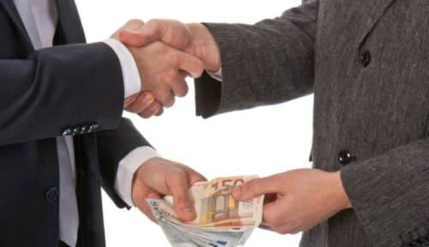
Mafia e politica
Le mafie entrano anche nei meccanismi di funzionamento del sistema democratico condizionando la composizione delle rappresentanze. Il meccanismo del voto, pilastro irrinunciabile dell’ordinamento democratico, diventa quindi la leva che consente parte del radicamento mafioso sul territorio. Il voto può essere estorto ai cittadini tramite la minaccia, più opportunamente viene carpito attraverso promesse di piccoli o grandi favori.

Slide 27
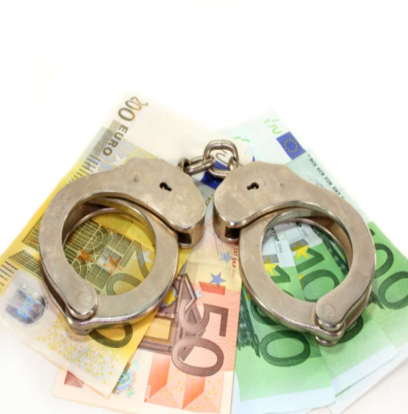
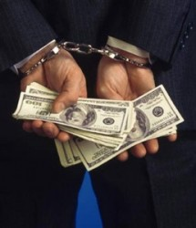
Riciclaggio del denaro sporco
E’ una delle attività più importanti che caratterizza le mafie. Solo ripulendo il denaro che proviene da attività illecite lo si può riutilizzare per attività legali, ed è attraverso questo denaro che la mafia può usufruire delle opportunità offerte dagli appalti pubblici.

Slide 28
L’omertà
L'omertà è il silenzio su un delitto o sulle sue circostanze in modo da ostacolare la ricerca e la punizione del colpevole sia per interessi pratici o di consorteria, sia per paure e timori. In Italia il termine si riferisce soprattutto alla consuetudine vigente nella malavita meridionale (Cosa nostra e Camorra), detta anche legge del silenzio, per cui si deve mantenere il silenzio sul nome dell'autore di un delitto affinché questi non sia colpito dalle leggi dello stato, ma soltanto dalla vendetta dell'offeso.

Slide 29
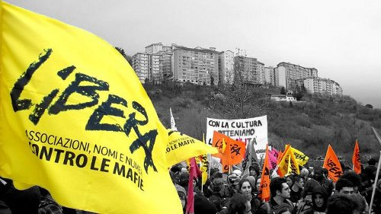
Associazioni antimafia
Sono sempre più numerosi gli uomini e le donne che si uniscono mettendo insieme le loro energie per costruire una città onesta, giusta, libera dal potere delle mafie. I protagonisti non sono eroi o uomini eccezionali, ma persone comuni che hanno deciso di non rassegnarsi alla paura e hanno scelto di stare dalla parte della legalità e della libertà.
“Libera”: Associazioni, nomi e numeri contro le mafie" è stata fondata da Luigi Ciotti il 25 marzo 1995 con l'intento di sollecitare la società civile nella lotta alle mafie e promuovere legalità e giustizia. Attualmente Libera è un coordinamento di oltre 1500 associazioni, gruppi, scuole, realtà di base, territorialmente impegnate per costruire collaborazioni politico-culturali e organizzative capaci di diffondere la cultura della legalità. La prima iniziativa di Libera è stata una raccolta di firme per una proposta di legge, approvata nel 1996, sul riutilizzo sociale dei beni confiscati alle mafie. Libera è riconosciuta come associazione di promozione sociale dal Ministero della Solidarietà Sociale. Nel 2008 è stata inserita dall'Eurispes tra le eccellenze italiane.

Slide 30
La mattina del 29 giugno 2004 gli abitanti di Palermo, uscendo di casa, trovarono sui muri centinaia di adesivi su cui si leggevano queste parole: un intero popolo che paga il pizzo è un popolo senza dignità. Gli autori dell’iniziativa erano sette giovani che volevano richiamare l’attenzione sul fatto che a Palermo quasi tutti i commercianti pagavano il pizzo. Dopo poco tempo essi lanciarono la campagna contro il pizzo, cambia i consumi, con la quale si invitavano i cittadini a servirsi solo presso commercianti o imprenditori che non pagassero il pizzo e che avessero denunciato vari tentativi di estorsione. “Addio pizzo” è un movimento che si fa portavoce di una “rivoluzione culturale” contro la mafia. È formato da tutte le donne e gli uomini, i ragazzi e le ragazze, i commercianti e i consumatori che si riconoscono nella frase "Un intero popolo che paga il pizzo è un popolo senza dignità".

Slide 31
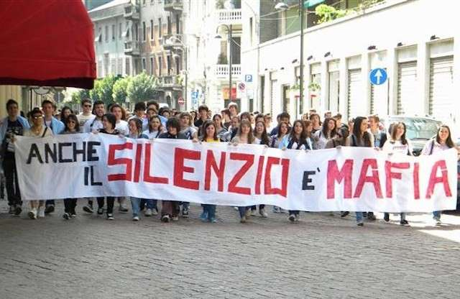
“Ammazzateci tutti” è il nome del movimento anti-‘ndrangheta sorto su iniziativa spontanea dei giovani a Locri il 16 ottobre 2005, quando un sicario uccise a colpi di pistola il vicepresidente del consiglio regionale della Calabria Francesco Fortugno. Inizialmente composto da soli ragazzi il Movimento nei mesi successivi alla sua nascita ha incontrato il sostegno anche degli adulti, e nello specifico dei familiari vittime della ‘ndrangheta. Ben presto il Movimento, grazie alla rete e ad internet è riuscito ad unire ragazze e ragazzi da tutta Italia che, all’appello di “giovani contro tutte le mafie!” ha unito e continua ad unire in un unico grido ed in un grande movimento antimafie su scala nazionale la gioventù italiana nella lotta contro le mafie e per la legalità: dalla Sicilia, alla Campania, alla Lombardia, al Lazio, alla Puglia, al Veneto, i coordinamenti del Movimento si stanno costituendo oramai in tutto il Paese.

Slide 32
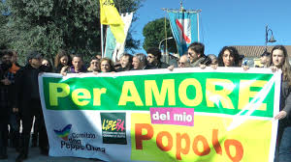
Molte altre sono le associazioni che operano in tutta Italia e nel mondo per combattere questo fenomeno così diffuso. Ricordiamo:

Slide 33
Storie di alcune vittime della mafia

Slide 34
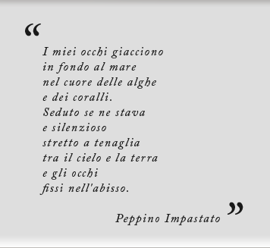
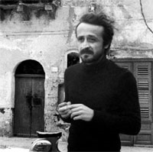
Peppino Impastato
Peppino nasce all'interno di una famiglia mafiosa ma già da ragazzo rompe con il padre che lo caccia di casa, ed avvia un'attività politica e culturale antimafiosa. Nel 1978 si candida nella lista di Democrazia Proletaria per le elezioni comunali ma non ne conoscerà mail il risultato. Peppino Impastato, diventato un personaggio scomodo, viene assassinato nella notte tra l'8 ed il 9 maggio. Il cadavere viene ritrovato adagiato sulla ferrovia, sopra una carica di tritolo, per simulare un attentato suicida e distruggerne anche l'immagine.

Slide 35
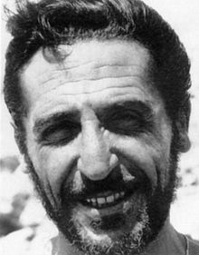
Giuseppe Fava
“Io ho un concetto etico del giornalismo. Ritengo infatti che in una società democratica e libera quale dovrebbe essere quella italiana, il giornalismo rappresenti la forza essenziale della società. Un giornalismo fatto di verità impedisce molte corruzioni, frena la violenza della criminalità, accelera le opere pubbliche indispensabili, pretende il funzionamento dei servizi sociali, tiene continuamente allerta le forze dell'ordine, sollecita la costante attenzione della giustizia, impone ai politici il buon governo”.
Giuseppe Fava era uno strenuo sostenitore della verità. Nell'articolo Lo spirito di un giornale sottolinea l'importanza di denunciare attraverso la stampa per sminuire il potere della criminalità e per “realizzare giustizia e difendere la libertà”. Il giornalista si dedica soprattutto alla denuncia della mafia, il male che attanagliava la sua terra, e delle sue collusioni con la politica.

Slide 36
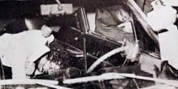
Nel 1983 Fava rilascia un'intervista a Enzo Biagi per il programma "Film story" nella quale afferma “I mafiosi stanno in Parlamento, i mafiosi a volte sono ministri, i mafiosi sono banchieri, i mafiosi sono quelli che in questo momento sono ai vertici della nazione. Se non si chiarisce questo equivoco di fondo … cioè non si può definire mafioso il piccolo delinquente che arriva e ti impone la taglia sulla tua piccola attività commerciale. Questa è roba da piccola criminalità che credo faccia parte ormai, abiti in tutte le città italiane, in tutte le città europee. Il problema della mafia è molto più tragico e più importante, è un problema di vertice della gestione della nazione ed è un problema che rischia di portare alla rovina, al decadimento culturale definitivo l'Italia”. Questo è il suo ultimo intervento pubblico: il 5 gennaio 1984 viene freddato da cinque colpi di pistola alla nuca.

Slide 37
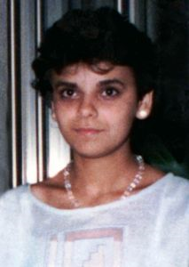
Graziella Campagna
Graziella Campagna aveva solo diciassette anni quando fu ammazzata a Forte Campone, nei pressi di Messina. Lavorava come stiratrice in una lavanderia a Villafranca Tirrena. Fu rapita la sera del 12 dicembre 1985 mentre attendeva l'autobus che l'avrebbe riportata a casa e, successivamente, trucidata con cinque colpi di un fucile a canne mozze. Due giorni dopo il suo corpo fu trovato da un giovane medico in un prato, con indosso un giubbotto rosso, una maglia a righe, un paio di pantaloni neri e gli stivaletti.
Fu una vera e propria esecuzione. Nessuno ha conosciuto perché quel delitto fu tanto violento, quali furono le domande alle quali venne sottoposta Graziella e nemmeno quanto durò la sua agonia.
Era colpevole di aver estratto da una camicia sporca un’agendina di un boss mafioso. Tra le mani di Graziella erano passati segreti che nessuno doveva sapere e questo fu sufficiente alla mafia per eliminarla.

Slide 38
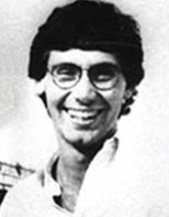
Giancarlo Siani
Nato a Napoli e figlio della media borghesia vomerese, Giancarlo Siani inizia a scrivere per la carta stampata, occupandosi di emarginazione sociale per il mensile Il Lavoro nel Sud. Passato a Il Mattino, come referente di cronaca nera da Torre Annunziata, studia a fondo le dinamiche della camorra locale, anticipando strategie e rapporti tra le varie famiglie. Una straordinaria abilità analitica, la sua, che fu avvertita sempre più come un pericolo dai boss dell'area, in particolare dai Nuvoletta, che ne ordinarono il brutale assassinio, consumatosi davanti alla sua abitazione, il 23 settembre del 1985.

Slide 39
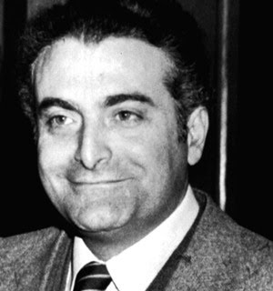
Piersanti Mattarella
Il 6 gennaio del 1980, un killer uccide Piersanti Mattarella, fratello del Presidente della Repubblica Sergio. L’uomo avvicinatosi al finestrino dell’auto dove il Presidente della Regione Siciliana era appena entrato insieme con la moglie, coi due figli e con la suocera per andare a messa, spara svariati colpi di pistola. Mattarella, era stato il punto di riferimento della parte sana della società civile e di quell’esigua minoranza politica che aveva a cuore gli interessi del proprio popolo. Non aveva mezze misure e, in più occasioni, aveva preso una chiara posizione di contrasto contro mafia e malaffare politico. L'uccisione di Mattarella fu definito esclusivamente come delitto di mafia dai collaboratori di giustizia Tommaso Buscetta e Gaspare Mutolo. Nel 1993 Buscetta, in particolare, dichiarò in un interrogatorio che “Stefano Bontate” e i suoi alleati non erano favorevoli all'uccisione di Mattarella, ma non potevano dire a Salvatore Riina e al suo gruppo che non si doveva ammazzarlo. In ogni caso fu certamente un omicidio voluto dalla "Commissione”.

Slide 40
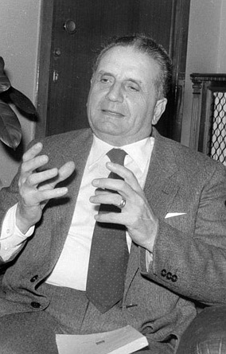
Rocco Chinnici
“La mafia è stata sempre reazione, conservazione, difesa e quindi accumulazione della ricchezza. Prima era il feudo da difendere, ora sono i grandi appalti pubblici, i mercati più opulenti, i contrabbandi che percorrono il mondo e amministrano migliaia di miliardi. La mafia è dunque tragica, forsennata, crudele vocazione alla ricchezza … La mafia stessa è un modo di fare politica mediante la violenza, è fatale quindi che cerchi una complicità, un riscontro, una alleanza con la politica pura, cioè praticamente con il potere”.
Queste sono parole del magistrato Rocco Chinnici ucciso da Cosa Nostra il 29 luglio 1983. Egli è ricordato anche per aver istituito una struttura collaborativa fra i magistrati dell’Ufficio (il “pool antimafia”), consapevole che l’isolamento dei servitori dello Stato li espone all’annientamento e li rende vulnerabili poiché uccidendo chi indaga da solo, si seppellisce con lui anche il portato delle sue indagini.
.

Slide 41
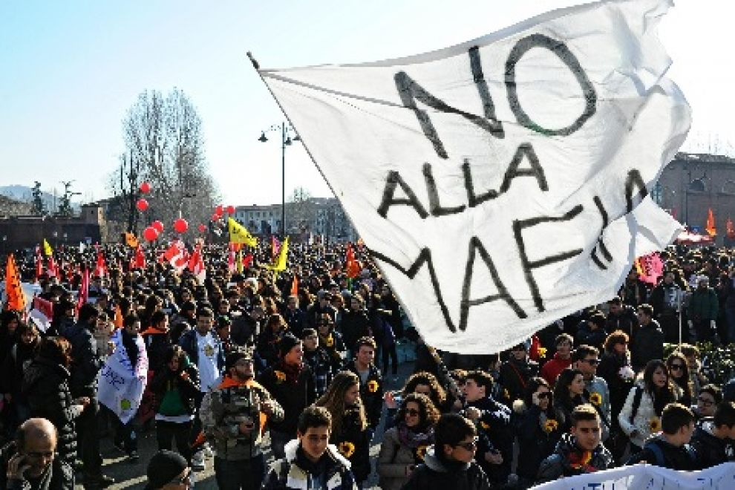
Chinnici credeva fondamentale nella lotta contro la mafia il coinvolgimento dei giovani per questo in una intervista afferma:
“Sono i giovani che dovranno prendere domani in pugno le sorti della società, ed è quindi giusto che abbiano le idee chiare. Quando io parlo ai giovani della necessità di lottare la droga, praticamente indico uno dei mezzi più potenti per combattere la mafia. In questo tempo storico infatti il mercato della droga costituisce senza dubbio lo strumento di potere e guadagno più importante ... Siamo in presenza di una immane ricchezza criminale che è rivolta soprattutto contro i giovani, contro la vita, la coscienza, la salute dei giovani … Il rifiuto della droga costituisce l'arma più potente dei giovani contro la mafia”.

Slide 42
Il magistrato non aveva paura di morire. Egli sosteneva: “La cosa peggiore che possa accadere è essere ucciso. Io non ho paura della morte e, anche se cammino con la scorta, so benissimo che possono colpirmi in ogni momento. Spero che, se dovesse accadere, non succeda nulla agli uomini della mia scorta. Per un Magistrato come me è normale considerarsi nel mirino delle cosche mafiose. Ma questo non impedisce né a me né agli altri giudici di continuare a lavorare”. Ma il giorno della strage accanto al suo corpo giacevano altre tre vittime raggiunte in pieno dall'esplosione: il maresciallo dei carabinieri Mario Trapassi, l'appuntato Salvatore Bartolotta, componenti della sua scorta, e il portiere dello stabile di via Pipitone Federico, Stefano Li Sacchi. L'unico superstite fu Giovanni Paparcuri, l'autista.

Slide 43
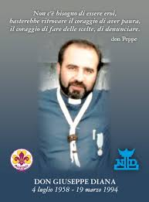
Don Peppe Diana
Don Peppe Diana, parroco della chiesa di San Nicola a Casal di Principe, è ricordato per il suo infaticabile impegno nei confronti della gente nei momenti resi difficili dal dominio assoluto della camorra casalese. Gli uomini del clan controllavano non solo i traffici illeciti, ma si erano infiltrati negli enti locali e gestivano fette rilevanti dell’economia locale e regionale, con ramificazioni anche internazionali.
“A me non importa sapere chi è Dio! A me importa sapere da che parte sta”.
Don Giuseppe Diana

Slide 44
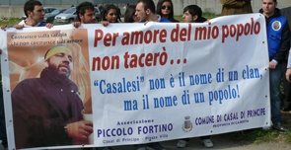
La lettera Per amore del mio popolo, che don Peppe scrisse nel 1991, è diventata il suo testamento spirituale e il manifesto del suo impegno per la legalità. In essa il sacerdote denuncia apertamente l’impotenza delle famiglie di fronte ai propri figli vittime o mandanti delle organizzazioni della camorra che definisce “Una forma di terrorismo che incute paura … impone le sue leggi con la violenza, armi in pugno, regole inaccettabili, scontri tra diverse fazioni, laboratori di violenza e del crimine organizzato”.
Don Peppe voleva educare i giovani e la comunità alla legalità, al rifiuto della convivenza con la camorra ed al suo sistema di potere, ad impegnarsi a denunciare e ad essere profeti ...

Slide 45
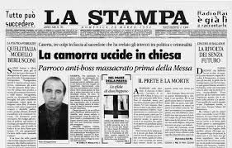
Questa azione civica quotidiana gli è costata la giovane vita: il 19 marzo 1994 è assassinato nella sacrestia della chiesa di San Nicola, mentre si accingeva a celebrare la santa messa. Un camorrista lo affronta con una pistola. I cinque proiettili vanno tutti a segno: due alla testa, uno al volto, uno alla mano e uno al collo. Don Peppe Diana muore all'istante. L'omicidio fa scalpore in tutta Italia.
Don Peppe ha avuto “ il coraggio di avere paura”, di dire "NO" alla camorra, di “non tacere” per amore del suo popolo.

Slide 46
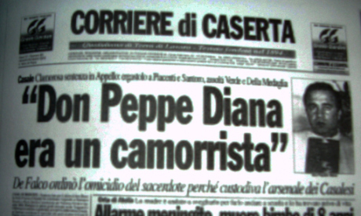
Per infangarne la figura e depistare le indagini sin dall'inizio del processo don Peppe Diana fu accusato di essere frequentatore di prostitute, pedofilo e custode di armi. Il Corriere di Caserta, pubblicò in prima pagina il titolo "Don Diana era un camorrista" e dopo pochi giorni "Don Diana a letto con due donne", descrivendolo non come vittima della camorra bensì come appartenente ai clan.
La verità è venuta alla luce quando l’autore materiale dell'omicidio, consegnatosi alla polizia, ha iniziato a collaborare con la giustizia facendo arrestare e condannare all'ergastolo due coautori dell'omicidio.

Slide 47
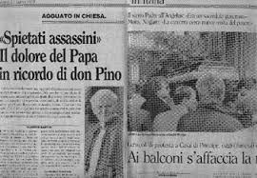
Un messaggio di cordoglio è pronunciato anche da Giovanni Paolo II durante L’Angelus del 20 marzo 1994 (giorno successivo alla sua morte): ”Sento il bisogno di esprimere il vivo dolore in me suscitato dalla notizia dell’uccisione di don Giuseppe Diana ucciso da spietati assassini mentre si preparava a celebrare la santa messa … vi invito a unirvi a me nella preghiera di suffragio per l’anima del generoso sacerdote, impegnato nel servizio pastorale alla sua gente. Voglia il Signore far sì che il sacrificio di questo suo ministro, evangelico chicco di grano caduto nella terra, produca frutti di piena conversione, di operosa concordia, di solidarietà e di pace”.

Slide 48
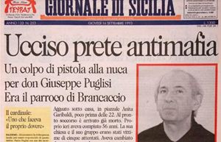
Don Pino Puglisi
E’ stato definito il prete che “combatteva la mafia con il sorriso” Don Pino Puglisi, parroco del quartiere Brancaccio di Palermo, ucciso dalla mafia il 15 settembre del 1993 perché considerato un parroco fastidioso, una spina nel fianco. La sua attenzione è rivolta al recupero degli adolescenti già reclutati dalla criminalità mafiosa, e all’affermazione nel quartiere di una cultura della legalità illuminata dalla fede. A questo scopo inaugura a Brancaccio il centro "Padre Nostro", che diventa il punto di riferimento per i giovani e le famiglie del quartiere.

Slide 49
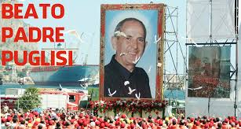
Nelle sue omelie spesso si rivolgeva ai mafiosi invitandoli a incontrarsi, a parlare, a
spiegare i motivi che li spingevano a ostacolare chi educava i bambini allo studio, ai
valori della legalità e del rispetto reciproco.
Fece capire ai più piccoli che per ottenere il rispetto nella vita non bisogna essere dei
criminali, “gente di rispetto”: basta soltanto avere in mente e nel cuore idee buone e
pulite. Per don Pino Puglisi nulla è davvero impossibile, se lo si vuole.
Don Pino Puglisi è stato proclamato beato da papa Francesco il 25 maggio 2013 a Palermo.

Slide 50
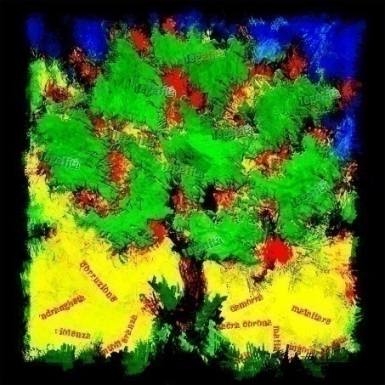
“La mafia non è affatto invincibile; è un fatto umano e come tutti i fatti umani ha un inizio e avrà anche una fine. Piuttosto, bisogna rendersi conto che è un fenomeno terribilmente serio e molto grave; e che si può vincere non pretendendo l'eroismo da inermi cittadini, ma impegnando in questa battaglia tutte le forze migliori delle istituzioni”. (Giovanni Falcone)
“Gli uomini passano, le idee restano. Restano le loro tensioni morali e continueranno a camminare sulle gambe di altri uomini”. (Giovanni Falcone)
“Se la gioventù le negherà il consenso, anche l'onnipotente e misteriosa mafia svanirà come un incubo”. (Paolo Borsellino)

